Slide 1
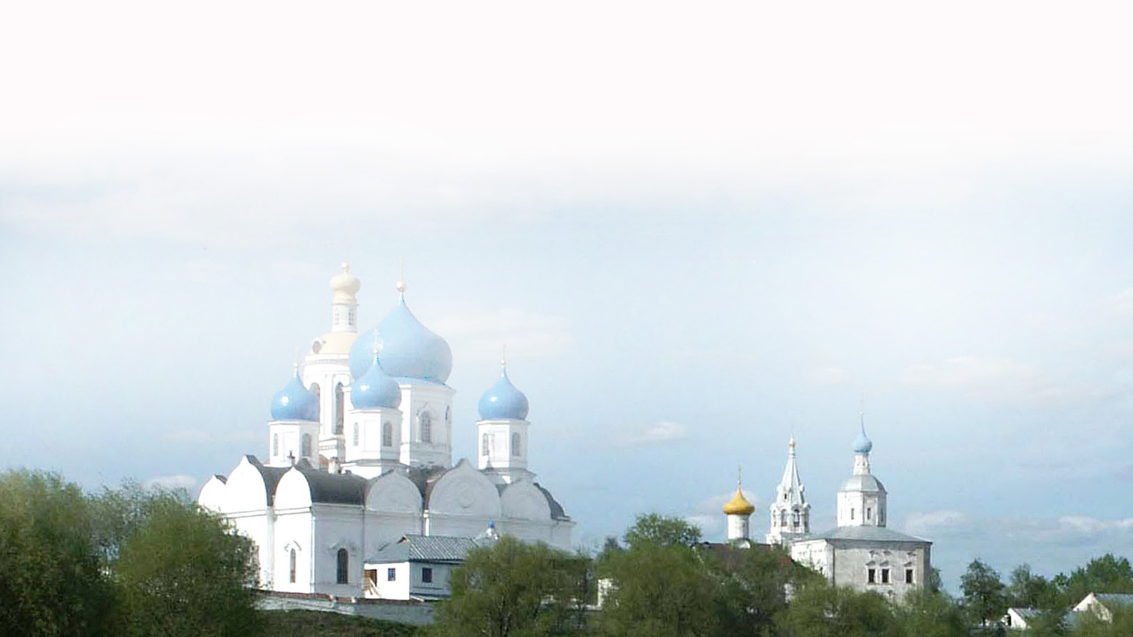
문들아 머리 들어라
들릴지어다 영원한
문들아

Slide 2
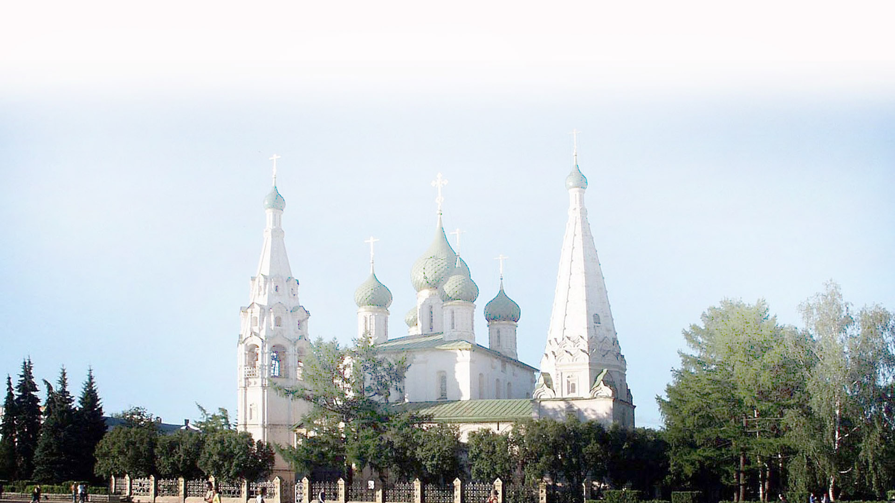
영광의 왕 들어가시도록
영광의 왕 들어가신다

Slide 3
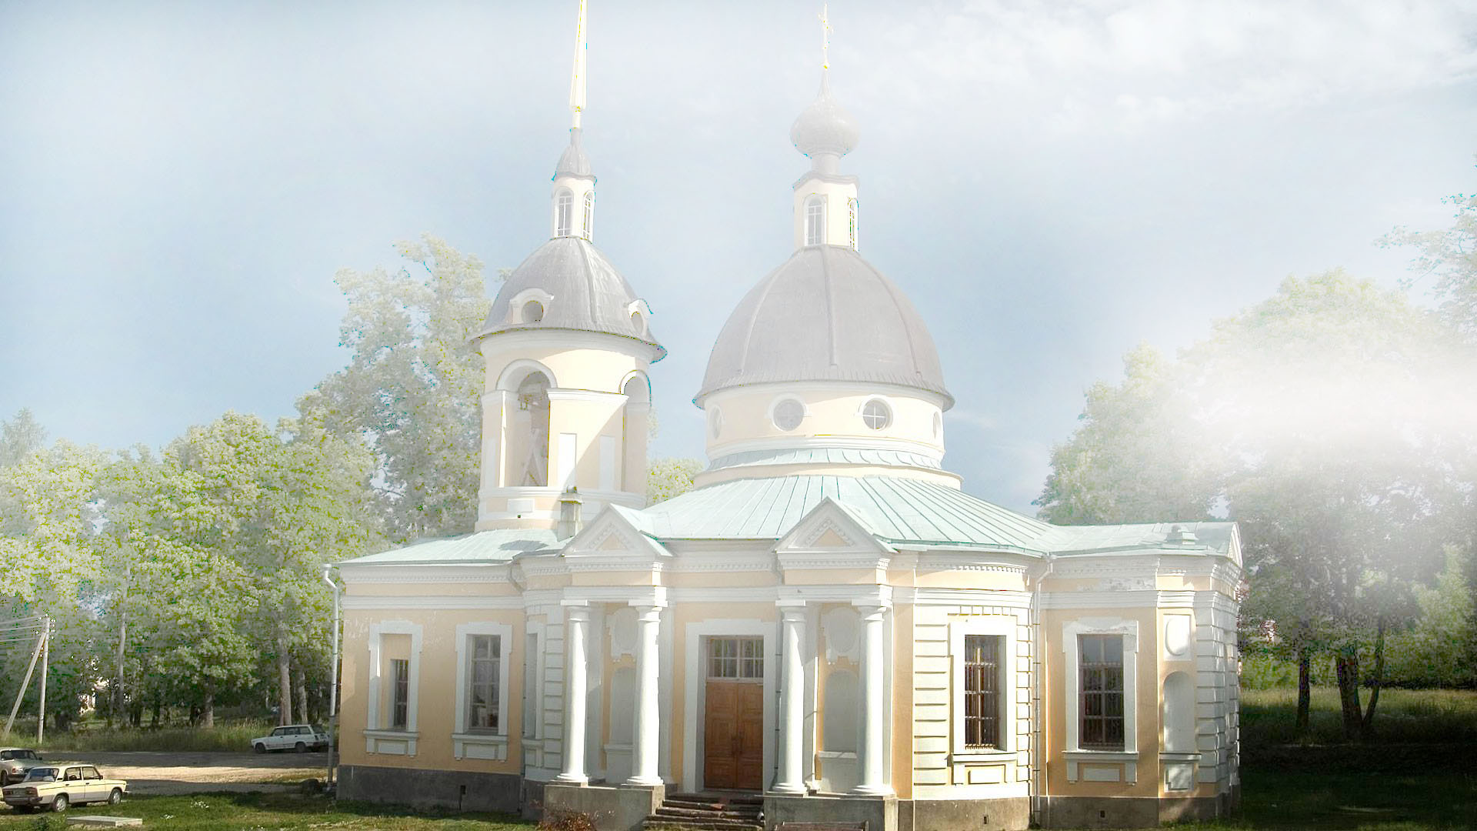
영광의 왕 뉘시뇨
강하고 능하신 주로다

Slide 4
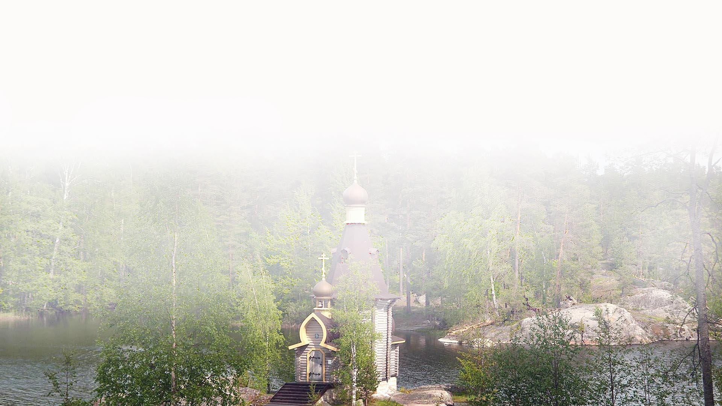
전쟁에 능하신
주시라 다 찬양
위대하신 왕

Slide 5
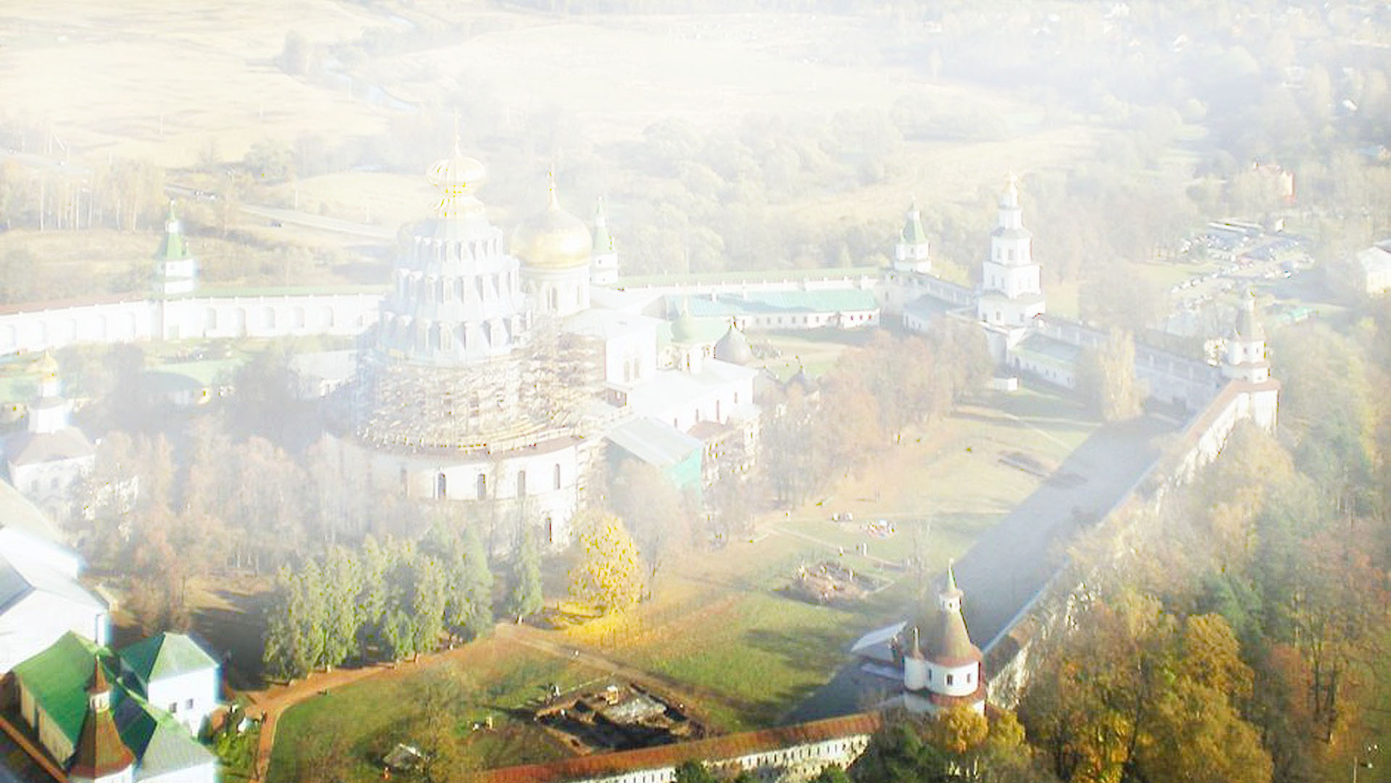
왕께 만세
왕께 만세

Slide 6
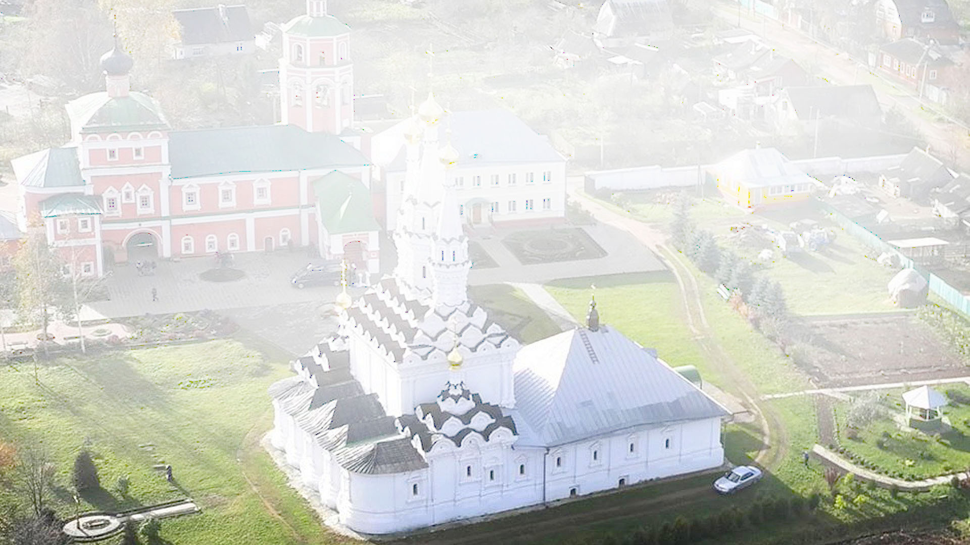
당신은 영광의
왕이라 다 찬양
위대하신 왕-

Slide 7
문들아 머리 들어라
들릴지어다 영원한
문들아

Slide 8
영광의 왕 들어가시도록
영광의 왕 들어가신다

Slide 9
영광의 왕 뉘시뇨
강하고 능하신 주로다

Slide 10
전쟁에 능하신
주시라 다 찬양
위대하신 왕

Slide 11
왕께 만세
왕께 만세

Slide 12
당신은 영광의
왕이라 다 찬양
위대하신 왕--

